Slide 1
Игра «Угадай насекомое луга»

Slide 2
Отгадайте загадку

Slide 3
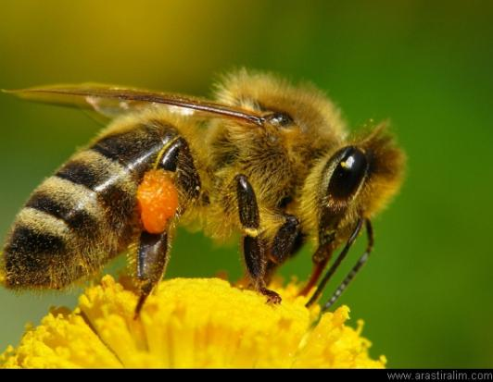
Домовитая хозяйка Пролетает над лужайкой, Похлопочет над цветком - Он поделится медком.

Slide 4
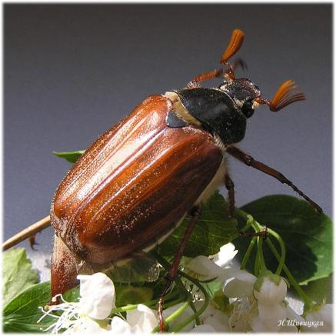
Те, с кем рядом я жужжала, Помнят - у меня есть жало И на брюшке полоса, Потому что я ...

Slide 5
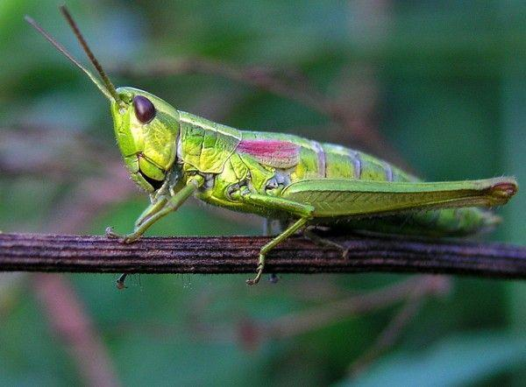
На лугу живёт скрипач, Носит фрак и ходит вскачь.

Slide 6
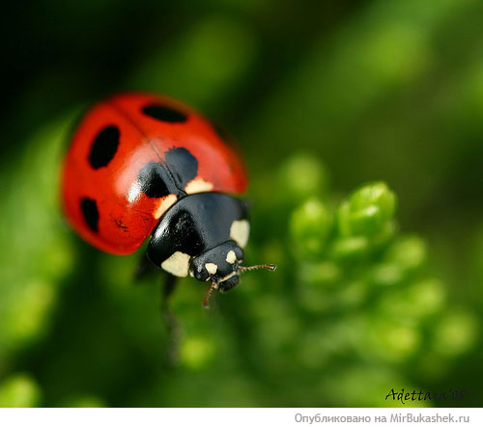
Восемь ног, как восемь рук, Вышивают шёлком круг. Мастер знает в этом толк. Покупайте, мухи, шёлк!

Slide 7
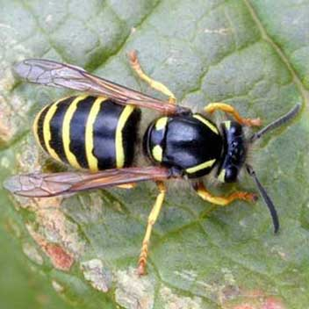
Шевелились у цветка Все четыре лепестка. Я сорвать его хотел, А он вспорхнул и улетел.

Slide 8
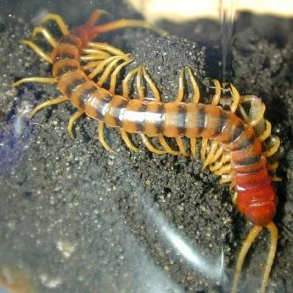
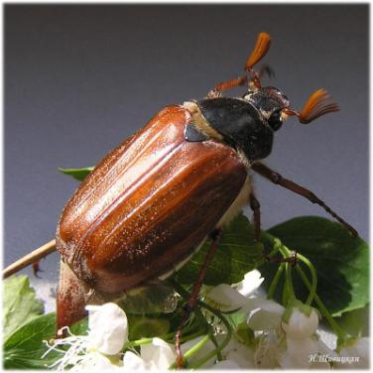
Кто лишний?

Slide 9
Эти насекомые обычно появляются в мае, от этого их так и называют.

Slide 10
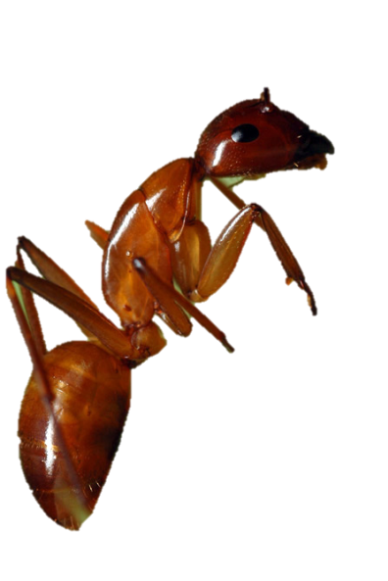
Самое быстрое насекомое?

Slide 11
ГИМНАСТИКА ДЛЯ ГЛАЗ

